Slide 1
PLANIFICACIÓN PARA CLASES VIRTUALES SEMANA N° 23 CLASE VIRTUAL DÍA: Lunes
Colegio Jean Piaget
Mi escuela, un lugar para aprender y crecer en un ambiente saludable

Slide 2
ASIGNATURA /CURSO | Ciencias Naturales
NOMBRE DEL PROFESOR/A | Isabel Gómez 2°A Priscila Salas 2°B
EDUCADORA DIFERENCIAL | Judith Figueroa
OBJETIVO DE APRENDIZAJE PRIORIZACIÓN NIVEL 1 | Observar y comparar las características de las etapas del ciclo de vida de los distintos animales (mamíferos, aves, insectos y Anfibios), relacionándolas con su hábitat. (OA 3)
INDICADORES DE EVALUACIÓN PARA OA | › Ilustran en un esquema las distintas etapas del ciclo de vida de un animal. › comparan ciclos de vida de distintos animales en cuanto a su similitud . -Comparan ciclo de vida de los distintos animales en cuanto a su similitud con los padres, crecimiento fura o dentro de la madre.
CONTENIDO | Ciclo de la vida
OBJETIVO DE LA CLASE | Conocer y comparar el ciclo de vida de los diferentes animales( mamíferos y las aves.)
EVALUACIÓN | Ticket de salida

Slide 3
Normas de la clase virtual

Slide 4
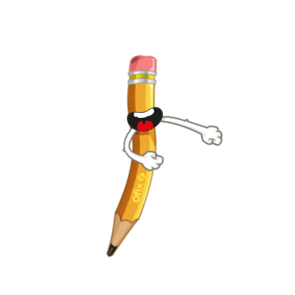
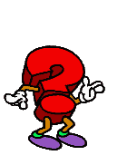
Importante:
Cuándo esté la animación de un lápiz, significa que debes escribir en tu cuaderno
Cuándo esté esta animación de una cámara fotográfica, significa que debes mandar reporte sólo de esa actividad (una foto de la actividad)
Cuándo esté esta animación de un libro, significa que debes trabajar en tu libro de estudio.
Cuándo esté esta animación de un signo de pregunta, significa que debes pensar y analizar, sin escribir en tu cuaderno. Responder de forma oral.

Slide 5
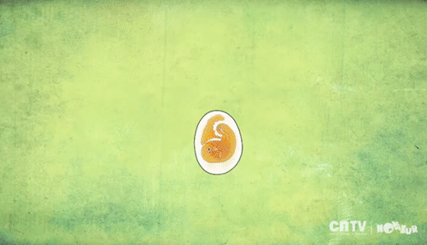
Recordemos lo visto en clases
¿Qué es el ciclo de vida?
Nacen
Crecen
Se reproducen
Mueren
Una serie de cambios que atraviesan los seres vivos durante su vida.

Slide 6
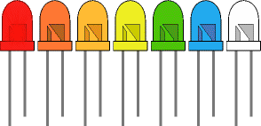
¿ Qué es secuenciar?
Es ordenar , por ejemplo, temporalmente cosas o hechos relacionados entre si .
Nosotros aprendimos a secuenciar las etapas del ciclo de vida de un animal.

Slide 7
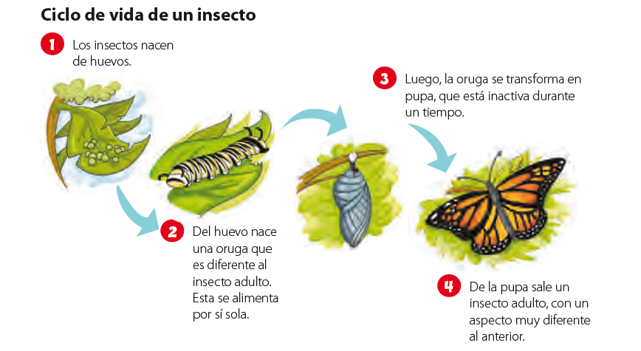
Recuerdas el ciclo de vida de la mariposa o el ciclo de vida de un anfibio

Slide 8
ALERTA
ALERTA
ALERTA
Deberás encontrar a nuestro intruso que pertenece al ciclo de vida de la mariposa (Pupa) ¡MUCHA ATENCIÓN!

Slide 9
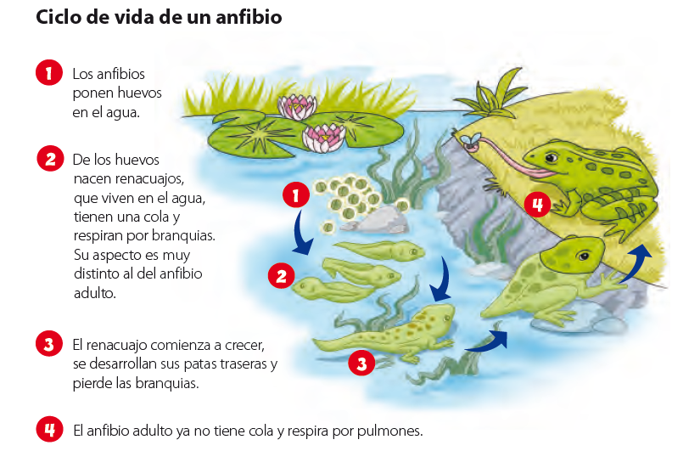

Slide 10
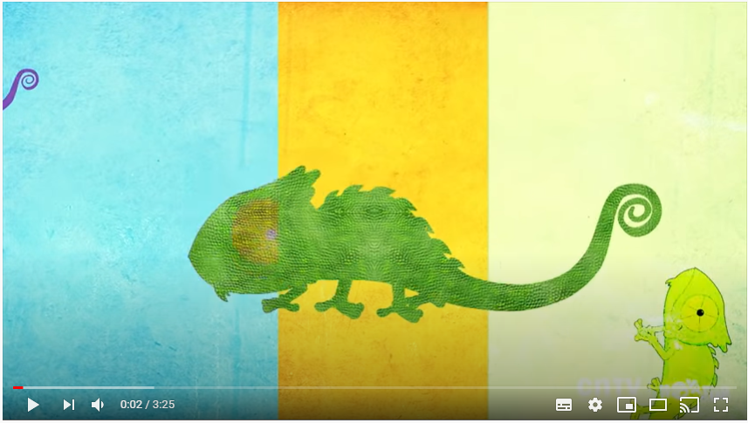
Observa el siguiente video
https://www.youtube.com/watch?v=lMF5_FL0b6Q

Slide 11
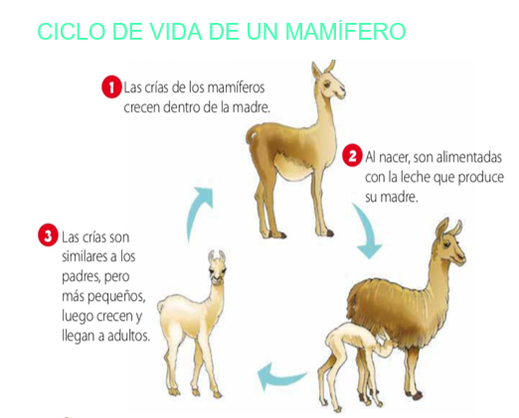
Ciclo de vida de los mamíferos
¿Qué saben de los mamíferos ?

Slide 12
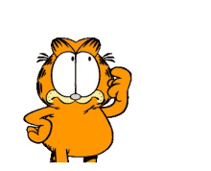
Ahora te toca a ti
Escoge un mamífero
En tu cuaderno de ciencias naturales dibuja el ciclo de vida del animal escogido.

Slide 13
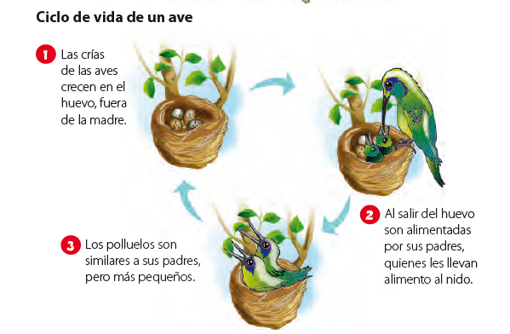

Slide 14
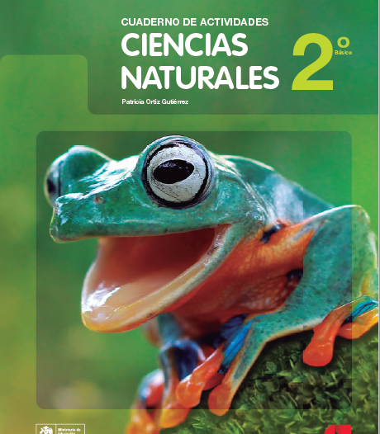
Trabajemos en el cuadernillo de actividades
58

Slide 15
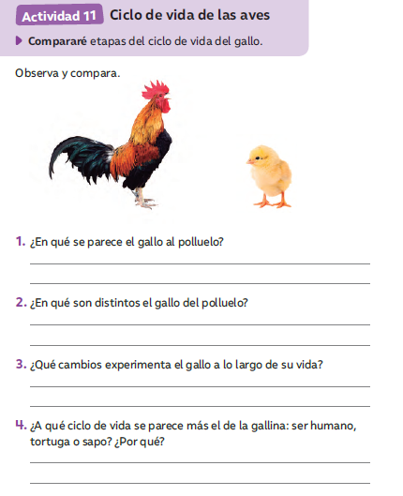

Slide 16
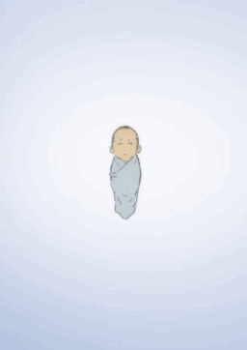
Como has observado, existen diferencias en los ciclos de vida de los animales.
Algunos, al nacer, son muy similares a los padres, como la mayoría de las aves y mamíferos. Otros, como los anfibios e insectos, deben pasar por diferentes transformaciones para lograr el aspecto de los adultos. Este proceso de transformaciones recibe el nombre de metamorfosis.

Slide 17
TICKET DE SALIDA
ASIGNATURA Ciencias Naturales
SEMANA 23
Nombre: _______________________________________
1)¿ Dónde desarrollan su ciclo de vida los mamíferos?
2) ¿En qué se parece el ciclo de vida de un mamífero con el de un ave?¿En qué se diferencian?
3) Según las pistas descubre de que animal se trata: sus crías son similares a sus padres y nacen de un huevo. ¿ De quién estoy hablando?
Enviar fotografía de este ticket de salida al:
Correo:Isabel.gomez@colegio-jeanpiaget.cl (2do.A)
Priscila.salas@colegio-jeanpiaget.cl (2do.B)
:

